Slide 1

Conception d’un Système Tutoriel Intelligent d’aide à la pose de Diagnostic Médical
5GI 2021-2022

Slide 2
Membres du Groupe
CHIMI YOUKAP Oréal
KENFACK Cyrille
NDJEBAYI Damaris
NGUEN Kévina
TCHEUJO Derrick
Sous la supervision du Dr Bernabé BATCHAKUI

Slide 3
Table de matière
01
02
03
Introduction
Etat de l’art
Méthodologie
04
05
06
Expérimentations et résultats
Discussion
Conclusion

Slide 4
01 INTRODUCTION

Slide 5
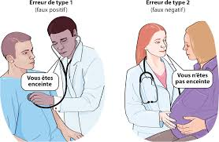
Contexte
erreur de diagnostic
2,6M de décès dû aux erreurs médicales
erreur de prescription
erreur d’opération chirurgicale
Notes:
Dans un rapport du troisieme trimestre de 2019, l’Organisation mondiale de la santé soulevait le fait que chaque année, on compte environ 2,6 millions de décès dus à des erreurs médicales

Slide 6
Problématique
Au vu de l’urgence face à l’amélioration des performances des médecins dans l’exercice de la pose de diagnostic, nous nous demandons comment à l’aide des systèmes tutoriel intelligent réduire le risque d’erreurs médicales dans la pose de diagnostics?

Slide 7
Objectifs
Apporter des solutions aux problèmes précédemment cités
Réduire le nombre cas de faux diagnostics
Apporter une assistance professionnelle aux jeunes médecins

Slide 8
Méthodologie
Pour pouvoir atteindre les objectifs fixés, nous nous sommes appuyés sur plusieurs théories et notions scientifiques parmi lesquelles : la théorie des graphes, les notions de simulations d’émotions, les approches d’intelligence artificielle à base de connaissances, les systèmes multi-agents ainsi que la théorie des probabilités.

Slide 9
02 Etat de l’art

Slide 10
QUELQUES APPLICATIONS EXISTANTES
SYDIME
VIPS
ADM
Notes:
Le SYDIME est un système développé à LIMSS, dans le cadre de ses travaux sur l’intelligence artificielle, la formation à distance et les programmes éducatifs. Il a pour objectif de définir une ontologie, afin de réaliser la base des connaissances qui sera exploitée par la suite pour décrire les cas de maladies.
Ce dernier a évolué pour donné MV-SYDIME, avec pour ,nouvelle fonctionnalité la représentation 3D du malade Virtuel.

Slide 11
SYDIME
Avantages
L’utilisation des ontologies, comme dit plus haut les ontologies est l’outil le mieux adapté pour la représentation des connaissance dans le domaine médical, de plus l’inférence y est plus performante
La modélisation d’un patient virtuel permettant de représenter le malade à l’apprenant
Inconvénients
L’IHM du patient n’est pas très attractive
L’apprenant ne peut pas consulter physiquement le patient c’est-à-dire que l’apprenant ne peut pas toucher une partie du corps du patient et il réagit
Ne dispose que de l’évaluation sommative de l’apprenant.

Slide 12
VIPS(Virtual Internet Patient Simulation)
Limites
Le malade virtuel n’est pas réaliste ; il ne présente pas d’émotions qui peuvent caractériser ses souffrances;
L’interaction avec l’utilisateur est quasi inexistante;
L’interprétation du langage naturel peut fausser les résultats;
Pas d’environnement 3d, mais 2d, avec du simple texte.

Slide 13
ADM (Aide au Diagnostic Médical)
Limites
La gestion de la base de connaissance par un SGBD relationnel qui ne prend pas en compte les données complexes à cause de la première forme normale;
Les probabilités affectées aux diagnostics ne sont pas optimales et restent à améliorer ;
Le système ne prend pas en compte les spécificités des signes dans les maladies;
Il n’y a pas d’environnement virtuel.

Slide 14
03 Méthodologie

Slide 15
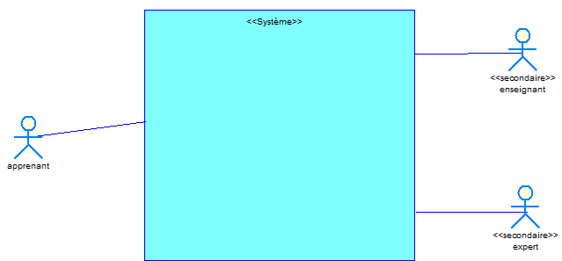
Diagramme de contexte

Slide 16
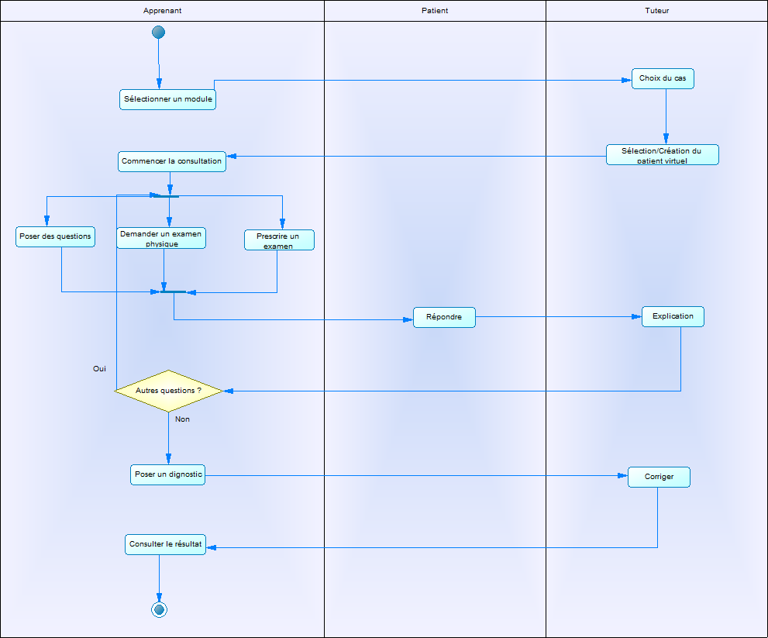
Diagramme d’activité (Processus formatif)

Slide 17
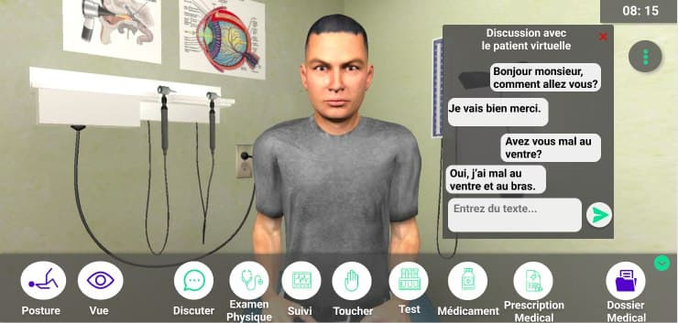
Modélisation de l’interface
Couche de communication entre l’apprenant et le STI.
Pour la réalisation de ce module, nous faisons recours à la simulation qui nous permet de ressortir l'aspect physique du patient afin d’apporter plus d’informations à l’apprenant.

Slide 18
Modèle de l’apprenant
Il représente l’état courant des connaissances de l’apprenant et la recherche de cet état s’apparente à un processus de diagnostic médical. Il est constitué de trois sous modèle:
Modèle cognitif
Modèle affectif
Modèle inférentiel

Slide 19
Modèle de l’apprenant: Modèle cognitif
Nous avons choisi le type Superposition ou Overlay dans lequel les connaissances des apprenants sont une sous partie de celles de l’expert.
De plus nous représentons les connaissances à l’aide d’un réseau bayésien.
Nous caractérisons ce modèle par :
Le niveau de l’apprenant

Slide 20
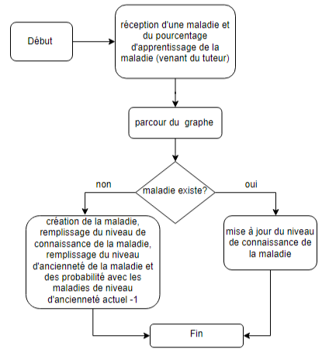
Modèle de l’apprenant: Modèle cognitif

Slide 21
Modèle de l’apprenant: Modèle affectif
Nous caractérisons l’impact des émotions sur sa faculté cognitive.
Nous attribuons donc à chacune de ces principales émotions un pourcentage d’impact positif ou négatif sur la cognition , cette fonction est implémenté au niveau du tuteur.
Ici nous utiliserons the haar like cascade algorithm, c’est un algorithme de deep learning utilisant les réseaux de neurones convolutifs (CNN) et la librairie célèbre de traitement d’image OpenCV.

Slide 22
Modèle de l’apprenant: Modèle inférentiel
Nous allons utiliser le knowledge tracing plus de l’inférence pour mettre à jour l’état des connaissances de l’apprenant. Le knowledge tracing permet d’analyser une épisode d’apprentissage afin d’identifier les connaissances qui ont été utilisé et un avantage en plus est qu’il ne nécessite pas une modélisation sophistiquée du processus de résolution de problème.

Slide 23
Module du tuteur
Il est représenté par des modèles pouvant permettre de raisonner sur ces connaissances. Dans cette partie, nous allons définir la communication entre le patient et l’apprenant dans un premier temps, puis, nous allons présenter les stratégies pédagogiques utilisées, enfin nous allons présenter les critères d’évaluation utilisés par le tuteur

Slide 24
Représentation des connaissances
Nous allons opter ici pour une représentation des connaissances de l’expert grâce aux réseaux bayésiens. Nous construisons le réseau en nous basant sur une hiérarchie des connaissances ; il contient toutes les connaissances liées au cas ( celles permettant de manipuler les hypothèses et les évidences qui peuvent être faites lors du diagnostic d’une maladie).

Slide 25
Représentation des connaissances
Dans un premier temps, dans le réseau, des nœuds qui modélisent des hypothèses; Chaque nœud possède une ou plusieurs hypothèses filles, et chaque fille ayant une mère dans le réseau. La structure hiérarchique dans le réseau bayésien est conservée, telle que se soit comme si c’est un expert qui a formulé ces hypothèses. Par exemple : On peut avoir gynécologie, hypothèse mère de infection gynécologique, MST, kyste ovarien, et kyste ovarien est mère de torsion de l’ovaire.

Slide 26
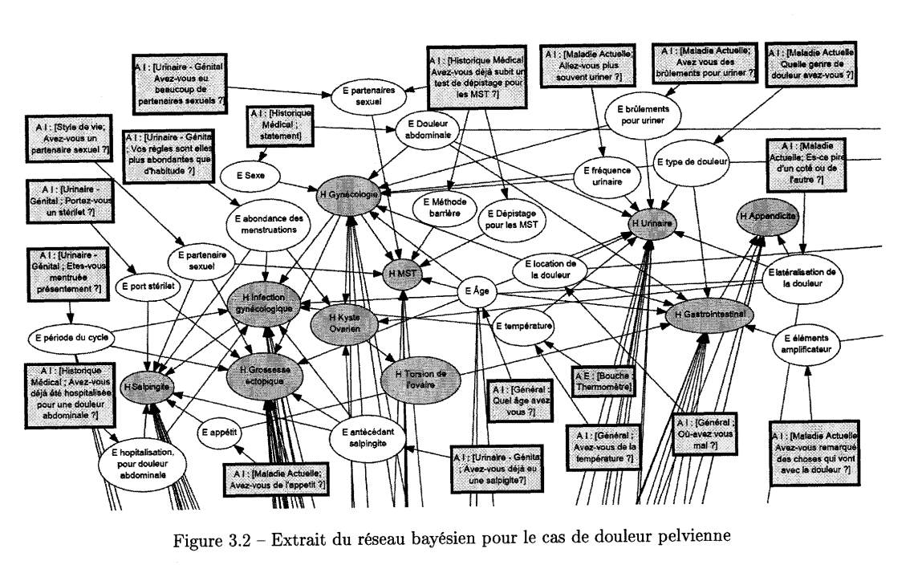
Représentation des connaissances

Slide 27
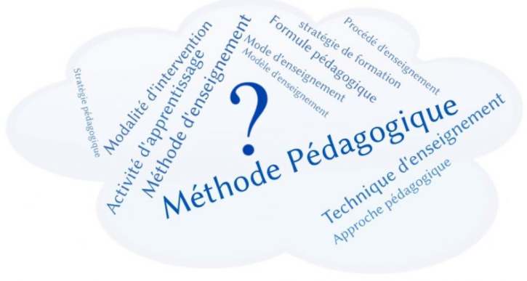
Strategie pedagogique
→Evaluation formative
→Evaluation sommative

Slide 28
Communication entre Apprenant et Patient
Pendant la réalisation d’un diagnostic par un apprenant, il peut être amené à poser des questions au patient virtuelle, ceci est réalisé suivant le processus:
— L’apprenant pose une question au patient virtuelle en saisissant la question dans la
zone de text de discussion avec le patient virtuelle.
— Le texte est envoyé de l’interface au serveur qui va traiter les documents comme
suit : Le texte est passé en entrée au module OntoNLQA qui permet d’interroger
directement.

Slide 29
Critère d’évaluation dans un exercice sommatif
Calcul du score global:
Les diagnostics et les examens cliniques peuvent être indispensables, utiles, neutres ou nocifs.
→demander un item utile ajoute des points (indispensable + 4 points; utile + 2 points; neutre + 0 points),
→demander un item néfaste retire des points (néfaste - 1 point ; excluant : zéro à l’étape de la consultation où l’item excluant a été donné).

Slide 30
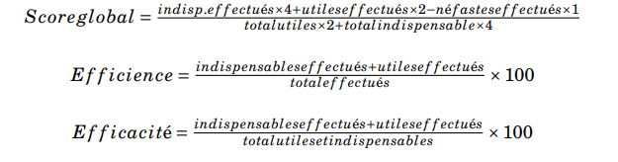
Critère d’évaluation dans un exercice sommatif

Slide 31
Module expert et décision
Ce module représente les connaissances du domaine et moyen d’inférer sur celles ci. Tel que définit dans les diagrammes de séquence ci dessus, le module expert a pour objectif de :
gérer les cas.
rechercher d’un cas
comprendre et répondre aux questions posées par l’apprenant

Slide 32
Module expert et décision
Pour réaliser ces objectifs, nous allons utiliser :
les ontologies (UMLS) pour la réprésentation des connaissances mais plus précisement les bases de données à base ontologique (OntoDB)
l’interogation des données (inférences, recherche, etc…) se fera via un langage de requête ontologique (OntoQL)
OntoNLQA qui permet d’interroger une ontologie à partir d’une question posée en langage naturel

Slide 33
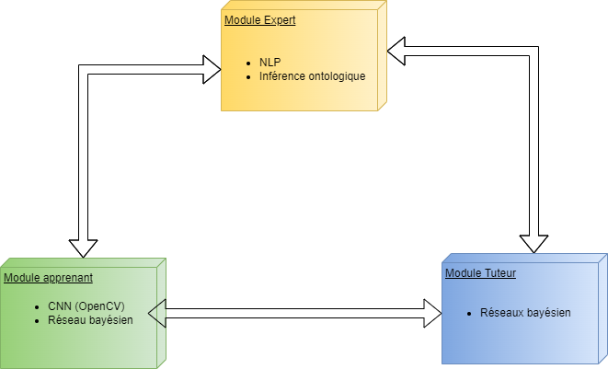
Architecture de communication entre les modules

Slide 34
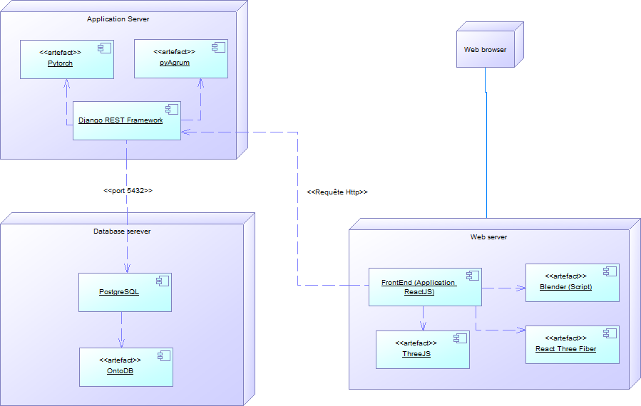
Déploiement

Slide 35
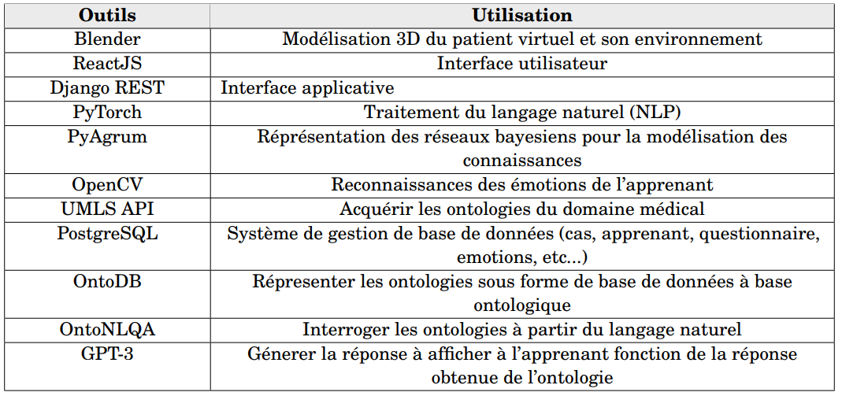
Outils de modélisations

Slide 36
04 Expérimentations et résultats

Slide 37
05 Discussion

Slide 38
Avantages
Une assez bonne représentation du patient virtuel
Représentation du patient virtuel dans un environnement médical(salle de consultation)
Utilisation d’un SGBD relationnel qui prend en compte le contexte des ontologies et sur laquelle on peut faire directement des inférences ontologiques
Représentation des émotions du patient virtuel
Utilisation des réseaux bayésiens pour la représentation de l’état de connaissance de l’apprenant
L’apprenant peut consulter physiquement le patient dans ce sens il peut toucher le patient grâce à certains outils présenter à l’interface
Dispose à la fois d’une évaluation sommative et formative

Slide 39
Inconvénients
Le NLP utilisé pour comprendre la question et trouver la réponse peut fausser les résultats
L’identification des émotions de l’apprenant peut ne pas être possible
Les métriques utilisées pour l’évaluation peuvent etre discutables

Slide 40
06 CONCLUSION

Slide 41
Rappel du problème
Il était question pour nous de proposer une modélisation d’un patient virtuel interactif pour la formation des jeunes médecins à la pose du diagnostic médical. Le but de ce système est d’améliorer la formation des jeunes médecins en leur fournissant un environnement au travers duquel ils pourront s’exercer à poser un diagnostic sur des cas de patients basés sur la réalité.

Slide 42
Démarche et résultats
Etat de l’art
Analyse et conception
Modélisation du système
Choix des outils d’implémentation
Expérimentation et résultats
Discussion

Slide 43
Difficultés rencontrées
L’accès aux ressources
La compréhension de certains notions
Définitions de la formule pour déterminer le niveau de l’apprenant

Slide 44
Perspectives
Le diagnostic orale entre le patient virtuel et l’apprenant
Le patient virtuel doit être capable de faire des mouvements
L’apprenant doit pouvoir choisir ses exercices

Slide 45
MERCI POUR VOTRE ATTENTION

